Slide 1
Abschlusspräsentation EES Projekt Gruppe 1
Fakultätsname XYZ Fachrichtung XYZ Institutsname XYZ, Professur XYZ
Dresden, Tag.Mon.2006

Slide 2
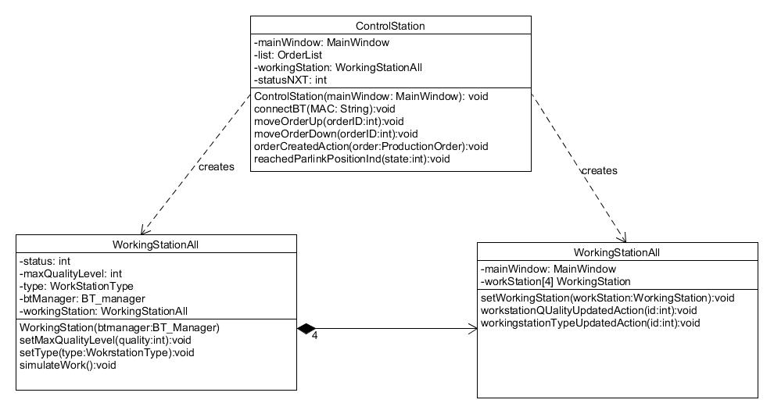
01 Klassendiagramme
Controller Klassen
TU Dresden, 07.11.26
Abschlusspräsentation EES Projekt
SS15 Gruppe 1
Folie <number> von XYZ

Slide 3
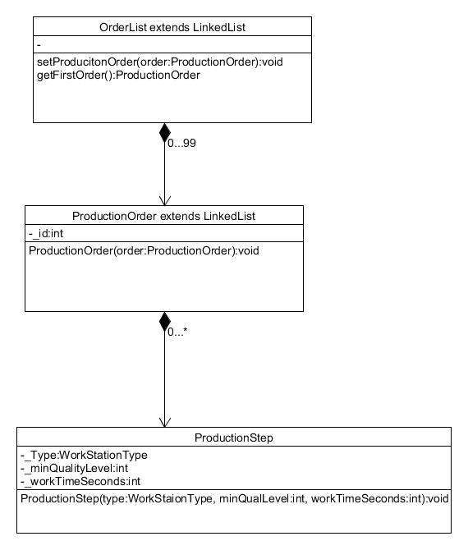
01 Klassendiagramme
Model Klassen
TU Dresden, 07.11.26
Abschlusspräsentation EES Projekt
SS15 Gruppe 1
Folie <number> von XYZ

Slide 4
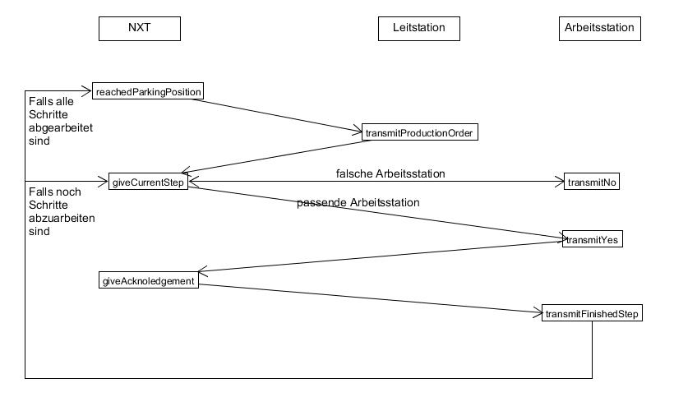
02 Ablaufdiagramm Datenübertragung
Arbeitsauftrag Abarbeitung
TU Dresden, 07.11.26
Abschlusspräsentation EES Projekt
SS15 Gruppe 1
Folie <number> von XYZ

Slide 5

TU Dresden, 07.11.26
Präsentationsname XYZ
Folie <number> von XYZ

